Slide 1
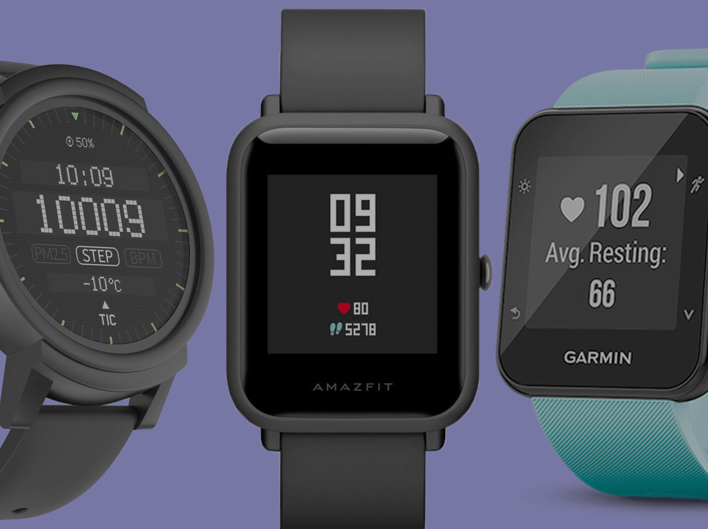
Справжнісінька інновація в світі розумних виробів : Smart Watch

Slide 2
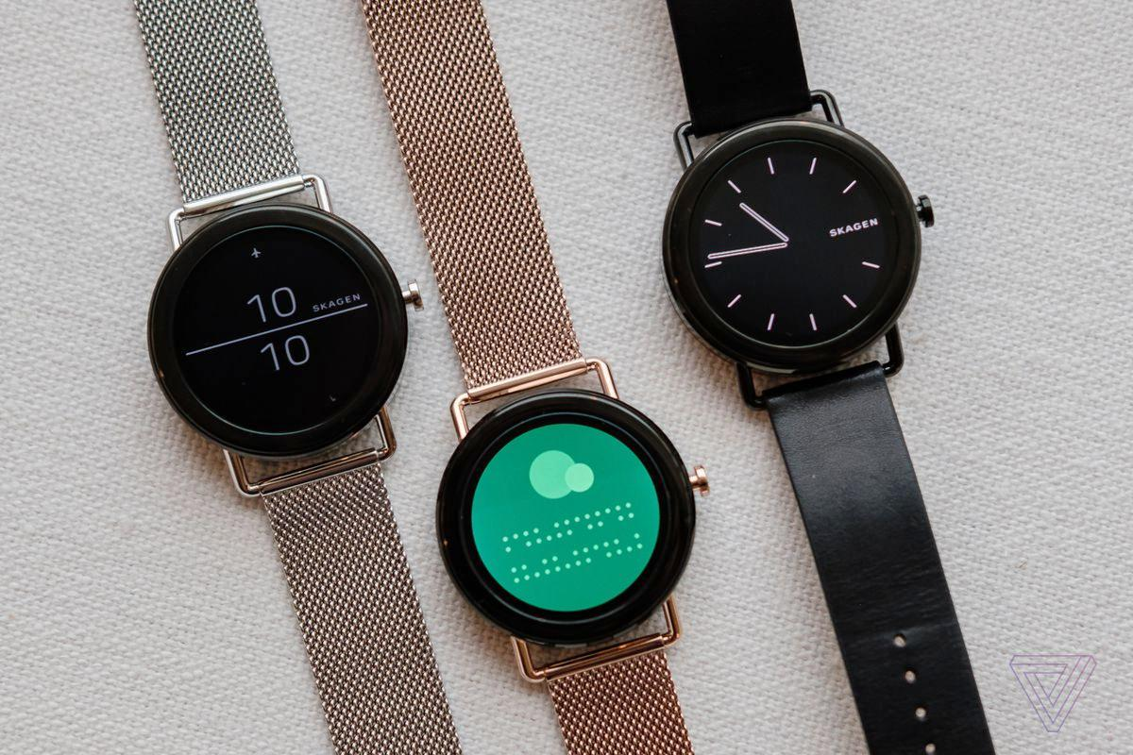
Як і коли з’явилися розумні годинники: цікаві факти з історії гаджета
Розумні годинники сьогодні в тренді, а їх вибір великий і цікавий. Особливо популярним цей гаджет є серед ділових людей. І це не дивно – смарт годинники приховують в своєму невеликому корпусі унікальні можливості.

Slide 3
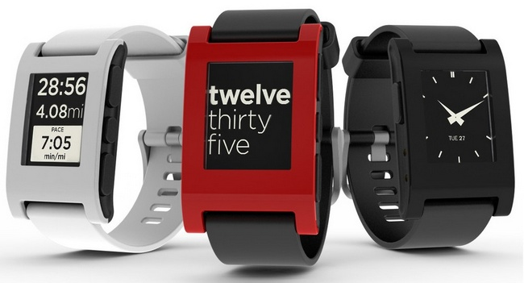
Коли з’явилися розумні годинники?
Перші смарт годинники побачили світ досить давно – всього лише в 2010 році. Представляв їх ринку бренд Sony Ericsson

Slide 4
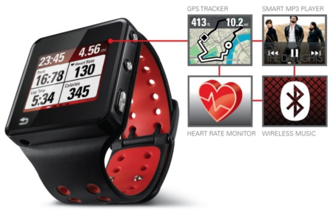
В 2011 Motorola представила смарт годинники спортивного типу MOTOACTV

Slide 5
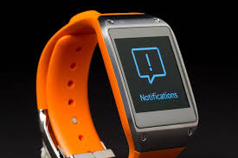
У 2012 з’явилась інша вдосконалена модель Sony, яка мала назву SmartWatch.
В 2013 ,через рік після годинника Sony, свої розумні годинники випустила компанія Samsung.

Slide 6
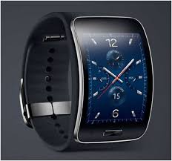
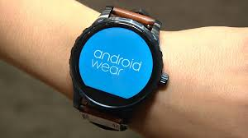
У 2014 відбувся розквіт виробництва смарт годинників. Samsung в цьому році представив одразу кілька нових моделей.
Крім того, в цьому році Google розробили ОС Android Wear цілеспрямовано для смарт годинників

Slide 7
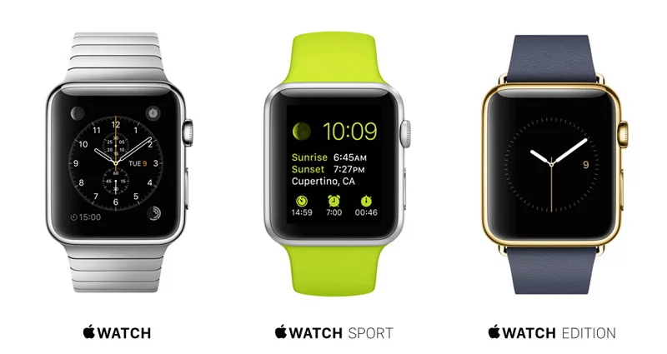
2015. У продажу з’являються довгоочікувані Apple Watch. Ця подія змусила конкурентів попрацювати над апаратними та програмними аспектами своїх пристроїв.

Slide 8
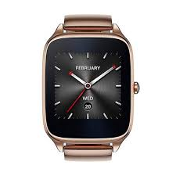
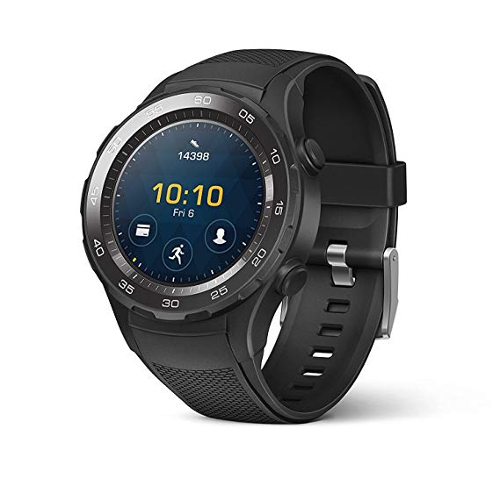
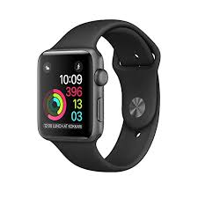
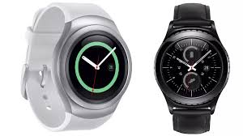
В 2016 році з’явилось багато унікальних новинок,що порадували прихильників смарт годинників своїм стильним зовнішнім виглядом і новими можливостями.

Slide 9
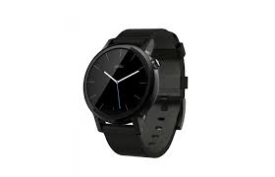
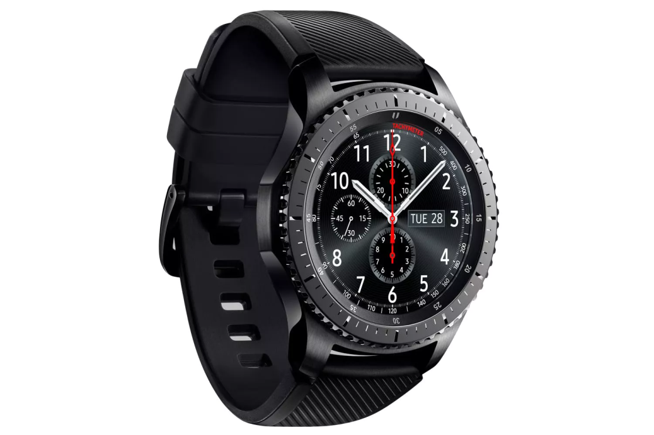
2017. В цьому році моделі смарт годинників вразили своїм функціоналом і дизайном. Кращими новинками в 2017 році були Samsung Gear S3, Moto 360 (2nd Gen) і Son ySmartWatch 3.

Slide 10
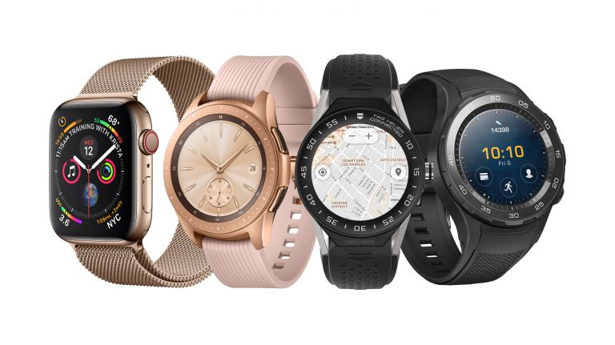
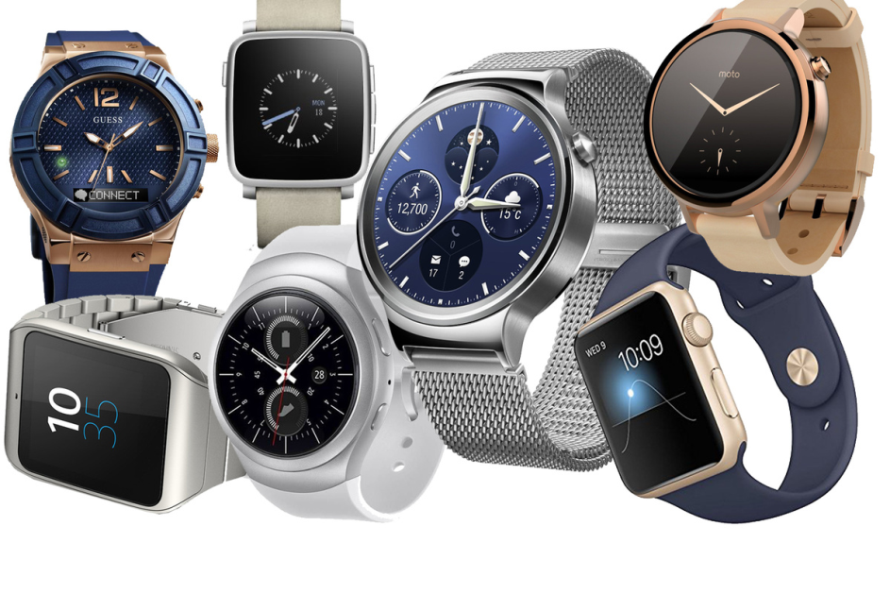
2018 рік приніс нам також багато новинок. Кожна з моделей відрізнялась унікальним дизайном і набором характеристик, а також задовольняла потреби і рівень запиту різної категорії людей.
2019. Чим же ще нас здивують ці цікаві пристрої…

Slide 11
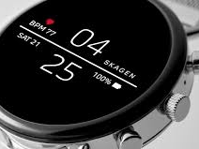
Якими бувають смарт годинники?
Призначення розумних годинників полягає в швидкому доступі до актуальної інформації Вашого смартфона. Нагадування про зустріч, прогноз погоди, повідомлення про дзвінки, управління музичним плеєром.

Slide 12
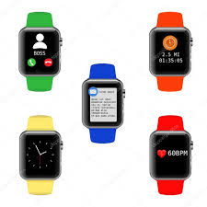
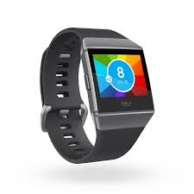
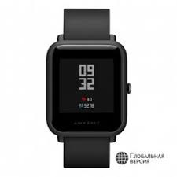
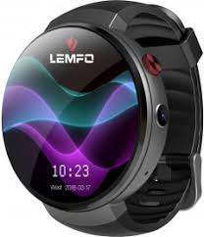
Всі сучасні смарт годинники можна розділити на два види:
гаджети з аналоговим інтерфейсом
гаджети з цифровим інтерфейсом

Slide 13
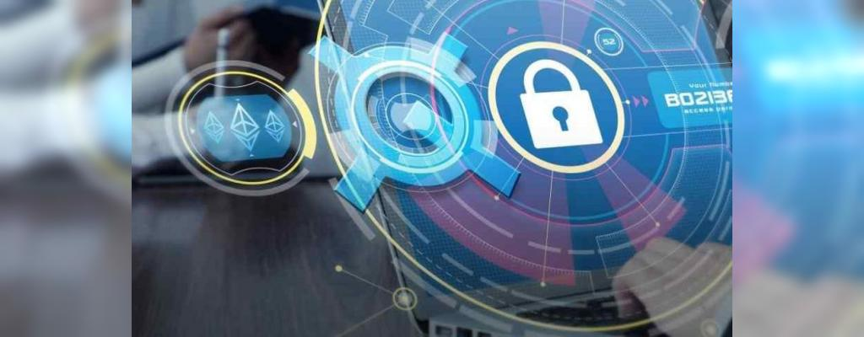
Але, незважаючи на значні переваги цих цікавих пристроїв,є деякі небезпеки , як наприклад , вразливості,які не дуже добре впливають на безпеку використання.

Slide 14
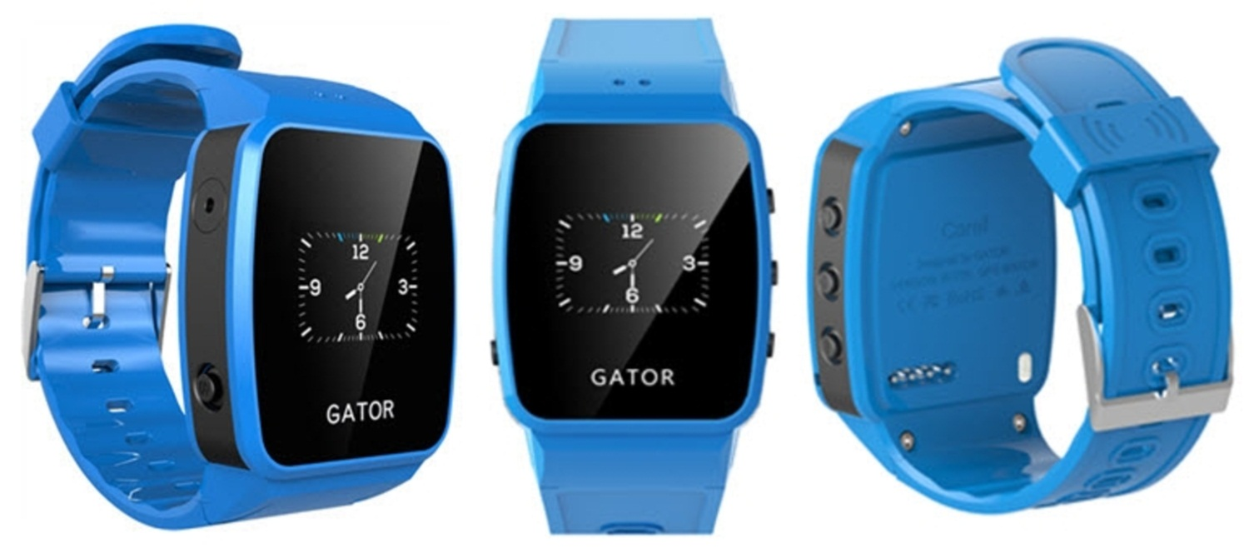
Восени 2017 року фахівці Ради з захисту прав споживачів Норвегії протестували деякі моделі «розумних» годинників від різних виробників, включаючи Gator від TechSixtyFour. В ході дослідження в гаджетах були виявлені вразливості, що дозволяють зловмисникам відстежувати, підслуховувати і навіть спілкуватися з користувачами пристроїв.

Slide 15
Компанія TechSixtyFour виправила вразливість, але проблема як і раніше може зачіпати гаджети від інших користувачів.

Slide 16
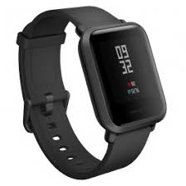
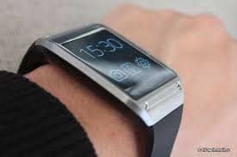
Висновки
Таким чином, поява розумних годинників – це суттєвий крок у бік високих технологій,але є ще деякі недоліки. Звісно,девайс розміром з наручний годинник приховує в собі немислимі для пристрою таких розмірів можливості і це справді вражає.

